Slide 1
最低限 BIOS
理学院 宇宙理学専攻 博士1年
高橋 康人

Slide 2
目次
BIOS とは何か?
BIOS の仕事
BIOS の操作
ハードウェアの管理

Slide 3
BIOS とは何か?

Slide 4
BIOS とは
Basic Input/Output System
電源投入～ OS 起動までを受け持つソフトウェア
ハードウェアを初期化し、OS へ引き渡す

Slide 5
BIOS はいつ動いているのか?
電源投入直後～OS 起動
OS が起動されると BIOS は終了
だからこそなじみが薄い

Slide 6
計算機起動のイメージ
主電源投入
一般的にはここまでが「起動」と呼ばれる段階
BIOS
OS
各種ソフトウェア・パッケージ
各種ソフトウェア・パッケージ
各種ソフトウェア・パッケージ
各種ソフトウェア・パッケージ
・・・・・・・・・・

Slide 7
なぜ BIOS が必要なのか
最低限のデバイス(ハードウェア)管理・運用
計算機を使い始めるために必要な最低限のデバイス操作を行う
直接 OS を起動することはできない
OS は外部記憶装置にインストールされている
BIOS がデバイスを操作してはじめて起動できる
かつては全てのデバイスが BIOS で管理されていた
現在はデバイスドライバを通して OS が行っている

Slide 8
BIOS はどこにある?
ファームウェアとしてマザーボード上に組み込まれている
役割の性質上、製造者によってインストールされる
ファームウェア・・・ハードウェアを動作させるために必要なソフトウェア。あらかじめ ROM に書き込まれハードウェアに組み込まれている

Slide 9
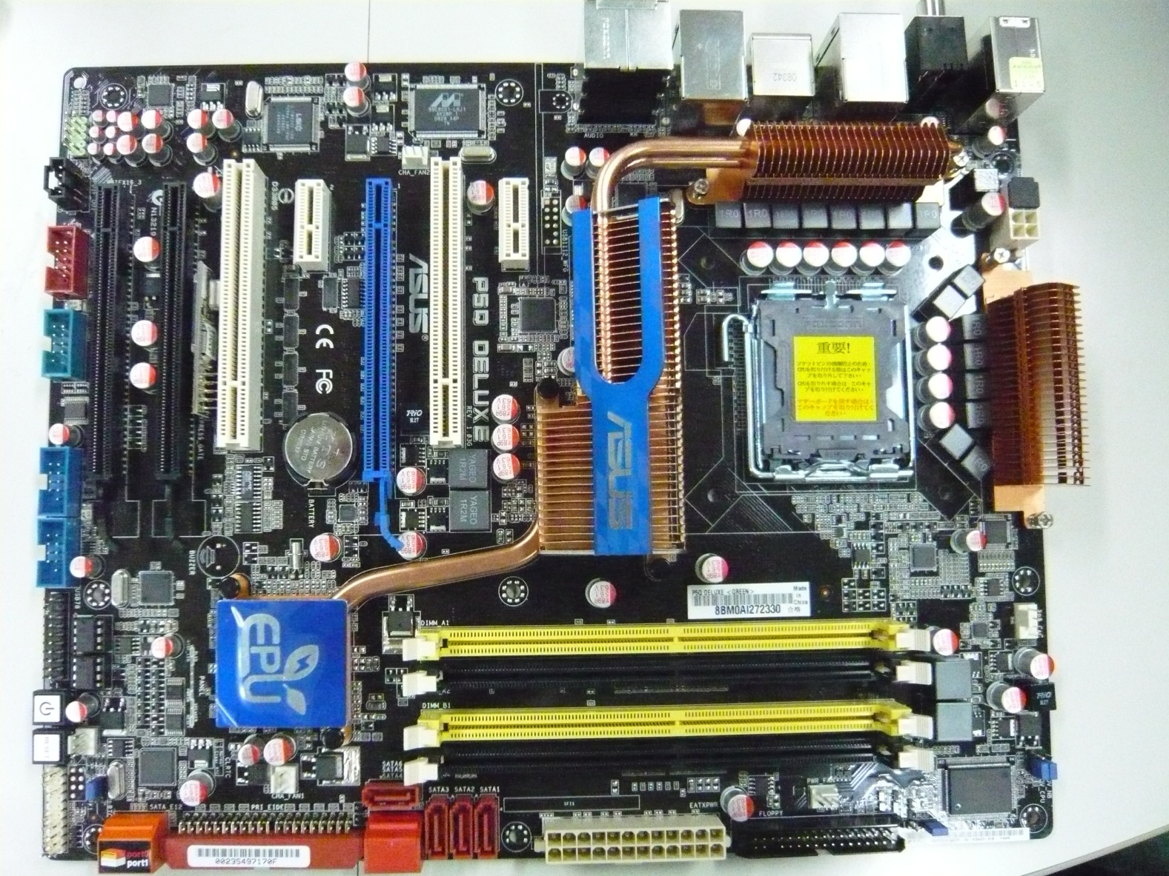
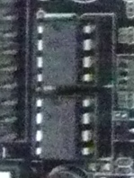
BIOS のある場所
PC の電源を切っても情報が消えないよう、フラッシュメモリーに記録されている

Slide 10
代表的な BIOS
大手 BIOS メーカー
AMI
Award
近年はマザーボードメーカーや製品毎にアレンジ
特色のある機能を持ったものも(後述)
情報実験機の場合
AMI ベースの ASUS オリジナル

Slide 11
BIOS の仕事

Slide 12
BIOS の仕事
POST シークエンスの実行
OS の起動プログラムの呼び出し
(詳細は次回)

Slide 13
POST シークエンス
POST(Power On Self Test)
電源投入直後(CPU リセット時)に行われる一連の起動チェックおよび初期化

Slide 14
手順1:ハードウェアの認識
何が接続されているかを認識する
ここで認識できなければこれ以降「無い」ものとして扱う
認識できない理由
正しく接続されていない
電源が供給されていない
壊れている etc…

Slide 15
手順2:ハードウェアのチェック
認識されたハードウェアが正常に動作するかをチェック
異常がある場合は警告表示・警告音
放置すると破損や火災につながる場合も

Slide 16
手順3:ハードウェアの初期化
BIOS セットアップ(後述)での設定内容に応じたハードウェアの初期化を実行
前回起動時の不要な設定などを消去
場合によってはハードウェア専用 BIOS に処理させる
ここまでの作業が完了してから OS 起動に進む

Slide 17
POST リードアウトの例
CPU : Intel(R) Core(TM) 2 Quad CPU Q9550 @ 2.83GHz
Speed : 2.83 GHz Count : 4
Entering SETUP ...
Press F8 for BBS POPUP
Press ALT+F2 to execute ASUS EZ Flash 2
Memory: DDR2 800 in Dual-Channel Interleaved Mode
Initializing USB Controllers .. Done
4096MB OK
USB Device(s) : 1 Mouse
Auto-Detecting Sata 1 ... IDE Hard Disk
Sata 1 : Hitachi HDP725050GLA360 GM40A5CA
Ultra DMA Mode-5, S.M.A.R.T. Capable and Statas OK
Auto-detecting USB Mass Storage Devices ..
00 USB mass storage devices found and configured.

Slide 18
OS 起動プログラムの呼び出し
外部記憶装置にインストールされた OS を決められた手順で呼び出し
OS 側もこの手順に則って設計されている
詳しくは次回・・・

Slide 19
BIOS の操作

Slide 20
BIOS セットアップ
BIOS 上での設定変更や情報確認が可能
デバイスモニタリング
ブート順位の変更
BIOS レベルでの起動ロック etc…
操作時には十分注意する
ハードウェア起動の根幹にかかわる設定を操作するため、不適切に設定すると起動できなくなったり破損したりすることもある。

Slide 21
セットアップ画面への入り方 @情報実験機
簡易 OS 画面で BIOS Setup を選択
デフォルトでは 10秒で OS ブートが始まるのでそれまでに押す
設定次第ではこの画面を省略することもできる
BIOS ロゴ画面で指定のキーを押す
この方法自体はどんな MB でも一緒だが、使うキーはまちまち
入力受付は数秒しかないため、タイミングを逃した場合は再起動する

Slide 22
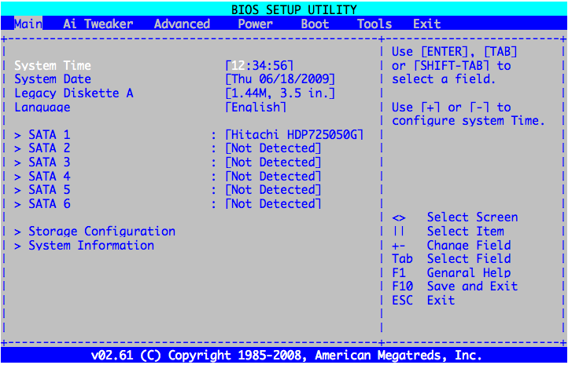
BIOS セットアップメニュー
こんな画面になれば無事成功

Slide 23
設定項目
ハードウェアの物理状況監視
CPU 温度, ファン回転速度などをリアルタイムに取得
回転数などを指定できるものもある
本日の実習でもこの機能を利用
ブート順位設定
OS 起動に関する設定項目
詳しくは次回・・・
近年はメーカーや製品毎に様々な機能がある
電源管理設定
主電源ボタンの動作やネットワークブートの設定
オーバークロック設定 etc…

Slide 24
設定の初期化
CMOS メモリ
BIOS セットアップの内容が記憶されたメモリ
揮発性メモリのため常時通電されている
電源はMB上の電池 = PC 電源とは独立
CMOS クリア
BIOS の設定を初期化する方法の一つ
設定を弄り過ぎて起動しなくなった時の手段
電池を外してしばし待つ
電池を再度取り付ける

Slide 25
BIOS アップデート
BIOS を新しいものに更新
BIOS もソフトウェアなのでだんだん時代に取り残される
通常は不要だが、最新のパーツを使おうとすると必要になる場合もある
ただし無保証, 非推奨
失敗すると起動が出来なくなるため、どうしても必要な場合以外は避ける

Slide 26
ハードウェアの管理

Slide 27
ハードウェアリソース
全ての動作を統括するのは CPU
各ハードウェア(手足など)は CPU (脳)の指示に基づいて作業を実行している
ハードウェアリソースの割り当て
ハードウェアごとに CPU とのやり取りのための整理番号を与える
I/O ポート, IRQ 番号など
割り当て・管理は BIOS, OS の仕事

Slide 28
I/O ポート
CPU とハードウェア間の入出力通信経路
CPU は I/O ポートを介してハードウェアに指示を出したり結果を受け取ったりする
4桁の 16 進数でアドレス空間を範囲指定
[D400-D41F] USB コントローラ など

Slide 29
IRQとは
IRQ(Interrupt ReQuest)
割り込み要求
ハードウェアが作業中のCPU に対して割り込み通信を要求すること
マウスからの入力や作業の完了報告など
割り込みの利点
CPU が複数の作業を同時並行でこなすことができる
計算機の応答性を向上させる
エラー処理に対応する etc…

Slide 30
IRQ番号
CPU がどのハードウェアによる割り込みかを区別するために割り当てられる番号
基本的には 0-15 の16個(の IRQ 端子)
特定のハードウェアで大半が予約済み
1:キーボード、14:プライマリ IDE など
近年は番号の拡張や共有で不足分に対処

Slide 31
OS によるハードウェア管理
デバイスドライバ
ハードウェアとアプリケーションの仲介を担当するソフトウェア
ハードウェア固有の処理システムとOS側の標準インターフェースをつなぐ役目
最近はプラグアンドプレイなどの多様な機能を持つ
かつては BIOS の仕事だったが周辺機器の多様化によって役目が変わった

Slide 32
まとめ
BIOS
電源投入から OS 起動までを担当するソフトウェア
計算機が最低限の動作をするために必要な作業をおこなう
POST シークエンス、OS 呼び出し
計算機の起動に関わる設定は BIOS セットアップからおこなう
ハードウェアの管理
演算処理は CPU が行うが、各種の作業は担当ハードウェアの仕事
CPU と各ハードウェアのやりとりのために I/O ポートや IRQ 番号が割り当てられる
ハードウェアとアプリケーションとのやり取りはデバイスドライバがおこなっている

